Slide 1
UBICACIÓN Y HORARIO DE ATENCIÓN
Coordinación de Transparencia y Acceso a la Información Pública
Lic. Beatriz Adriana Roja Ysquierdo
Coordinadora de Transparencia y Acceso a la Información Pública
Correo electrónico:
cotaip@villahermosa.gob.mx
Coordinación de Transparencia y Acceso a la Información Pública y Módulo de Transparencia de Acceso a la Información de la COTAIP
Correo Institucional:
ctai@villahermosa.gob.mx
Domicilio:
Calle Retorno Vía 5, Edificio 105, 2do. Piso, Tabasco 2000.
Atención al Público:
De lunes a viernes de 8:00 a 16:00 hrs.
Teléfono Directo:
99 33 16 63 24

Slide 2
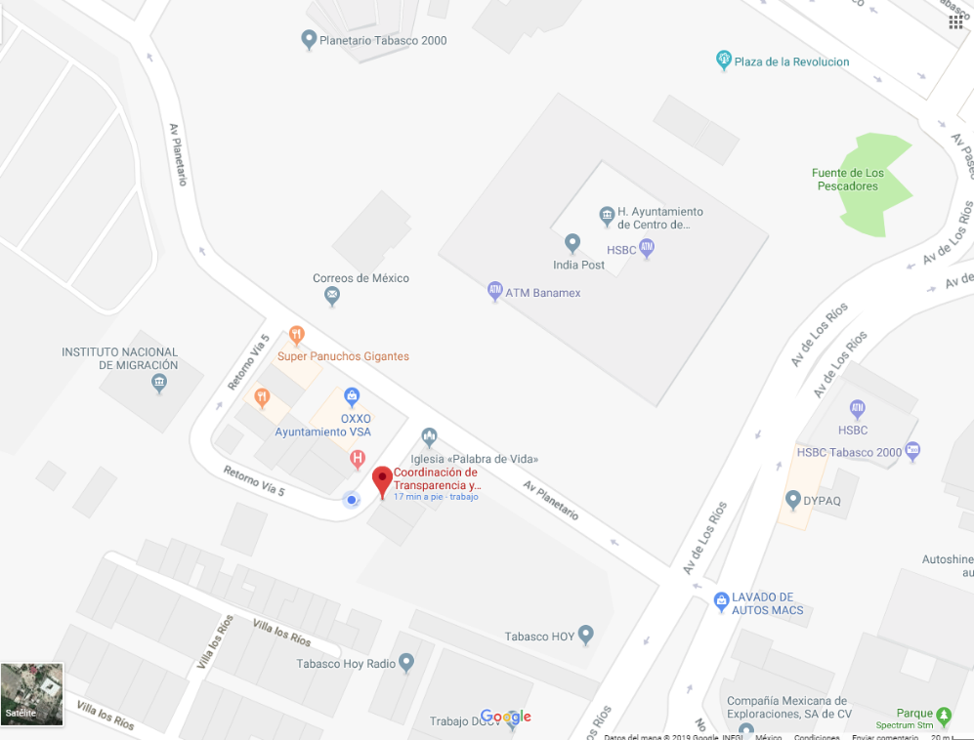
UBICACIÓN Y HORARIO DE ATENCIÓN
Coordinación de Transparencia y Acceso a la Información Pública

